Slide 1




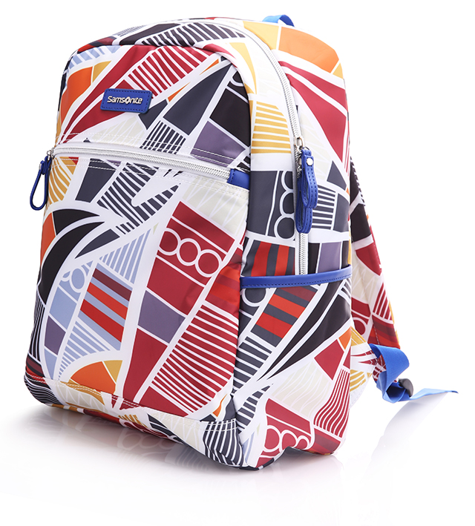
96Q*61001
新秀丽印花背包
市场参考价：780.00
批发价：135.00
系 列 名 ：VALENCE
我司型号 ：SN-122E
尺 寸 ：275×155×370 mm
材 质 ：织物
· 采用时下最为流行的几何图案设计风格
· 多功能口袋设计满足全方面使用需求
· 前片便携式拉链口袋，方便临时存放小物品
· 侧部便携式口袋
· 独立电脑保护隔层，方便存放电脑设备
· 后背设有贴心暗袋 ，方便存储小物品
· 超轻自重
拥抱缤纷色彩
挥写青春个性

